Slide 1
«Mūsu ģimenes iecienītākā putra»
«Jumīšu» bērnu un vecāku radošu kopdarbu fotoizstāde

Slide 2
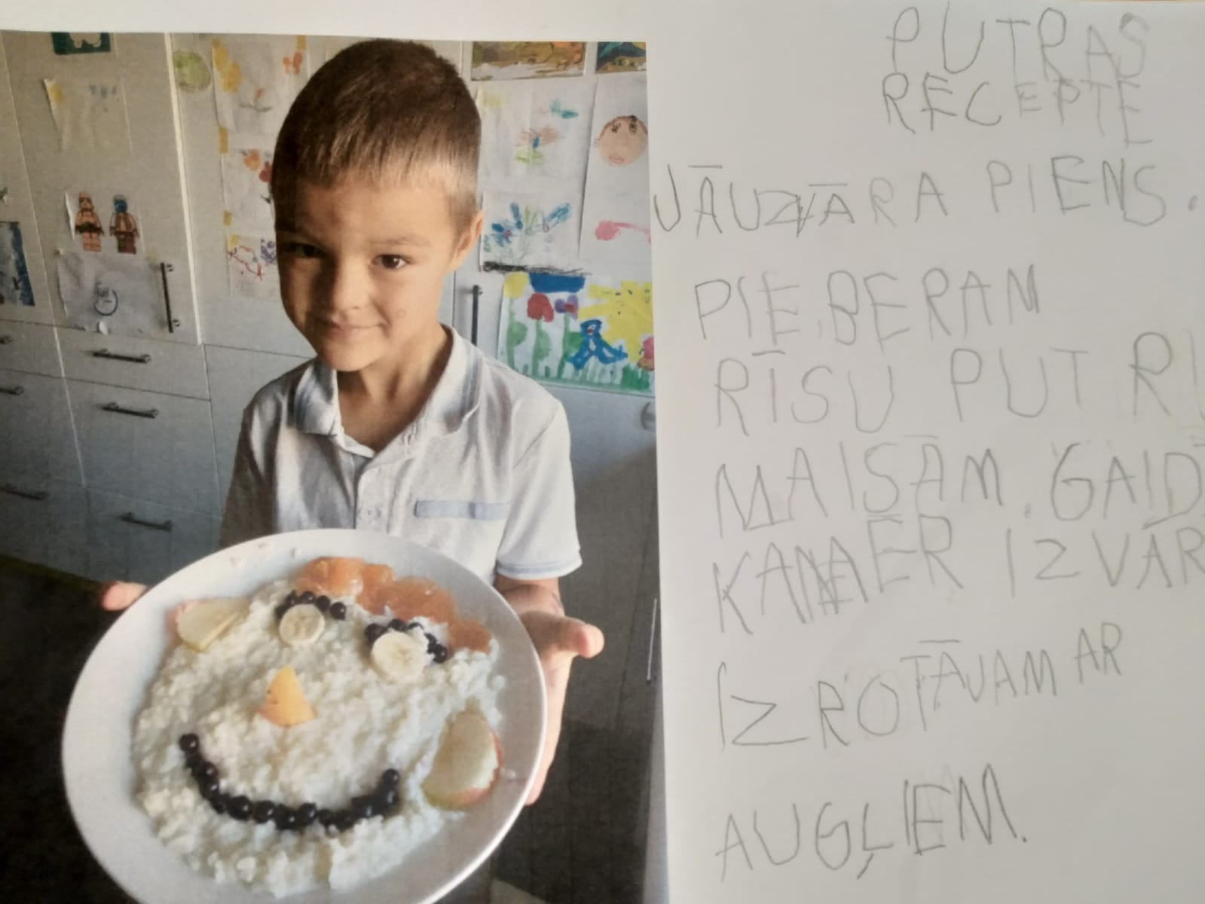
Arnolda ģimenes putra
Arnolds: «Tētis izvārīja putru,
Es izrotāju ar augļiem, ogām
Un ievārījumu.»

Slide 3
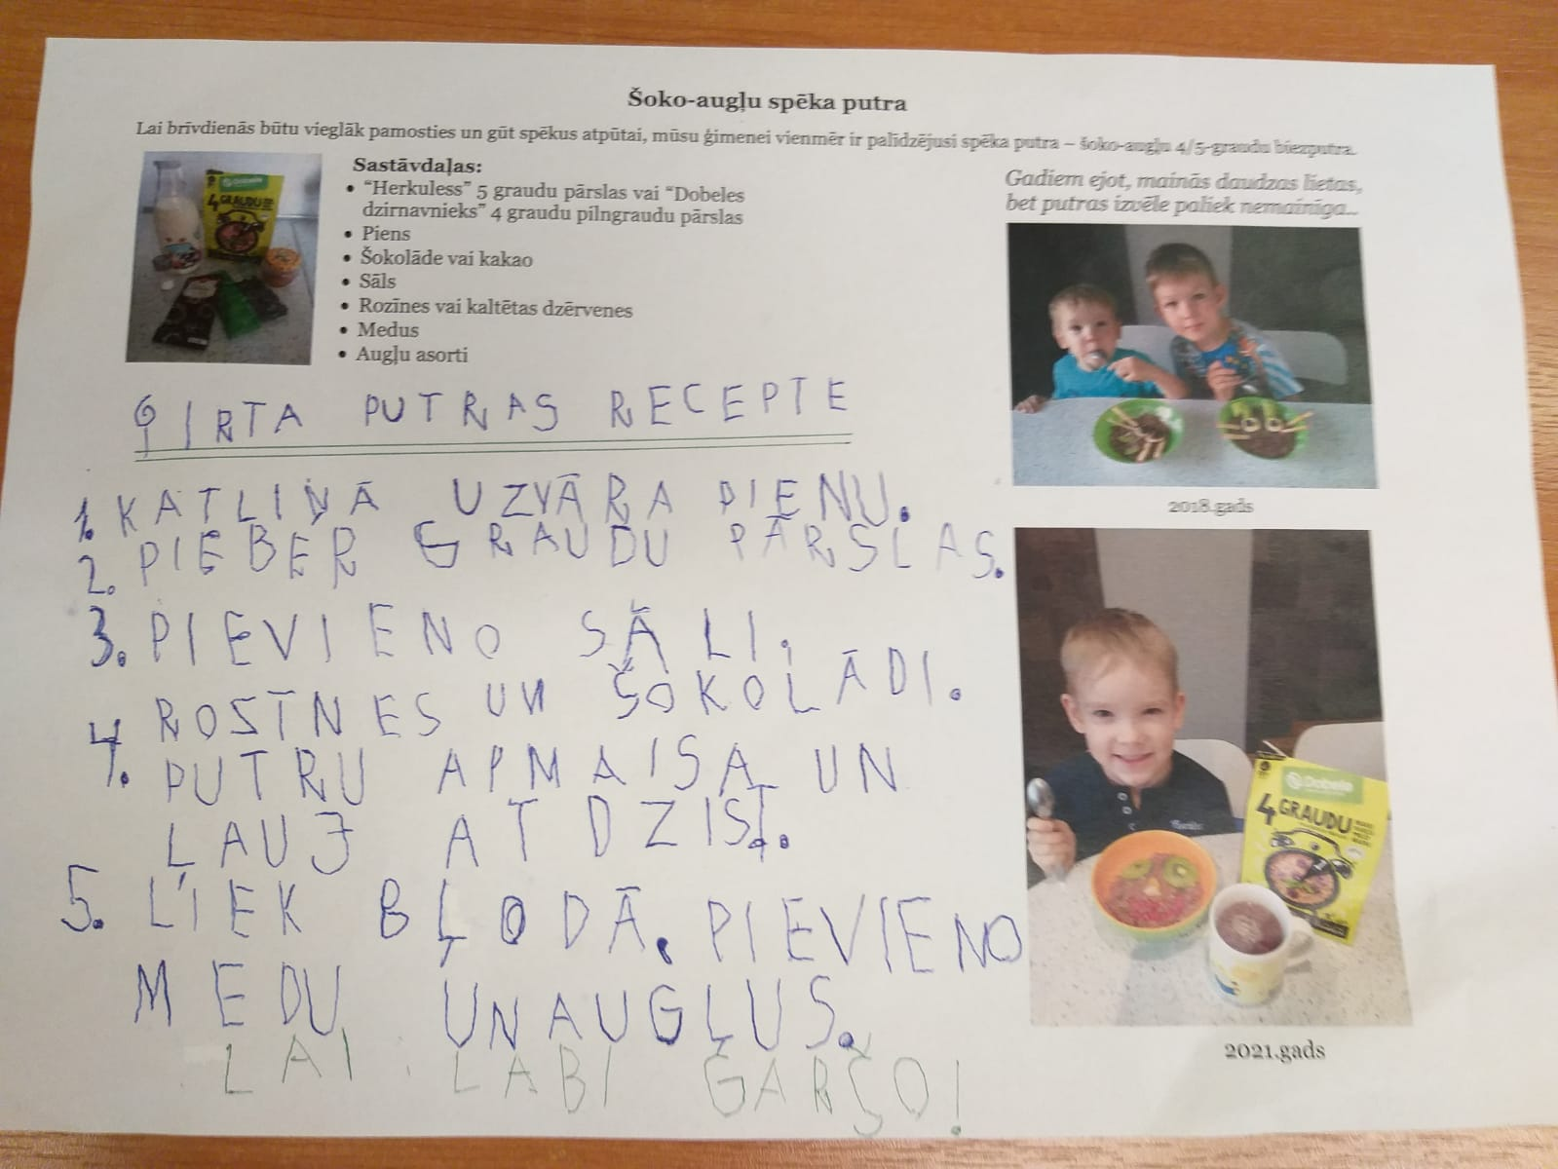
Ģirta ģimenes putra
Ģirta mamma, marika:
«gadiem ejot, tradīcijas nemainās!»

Slide 4
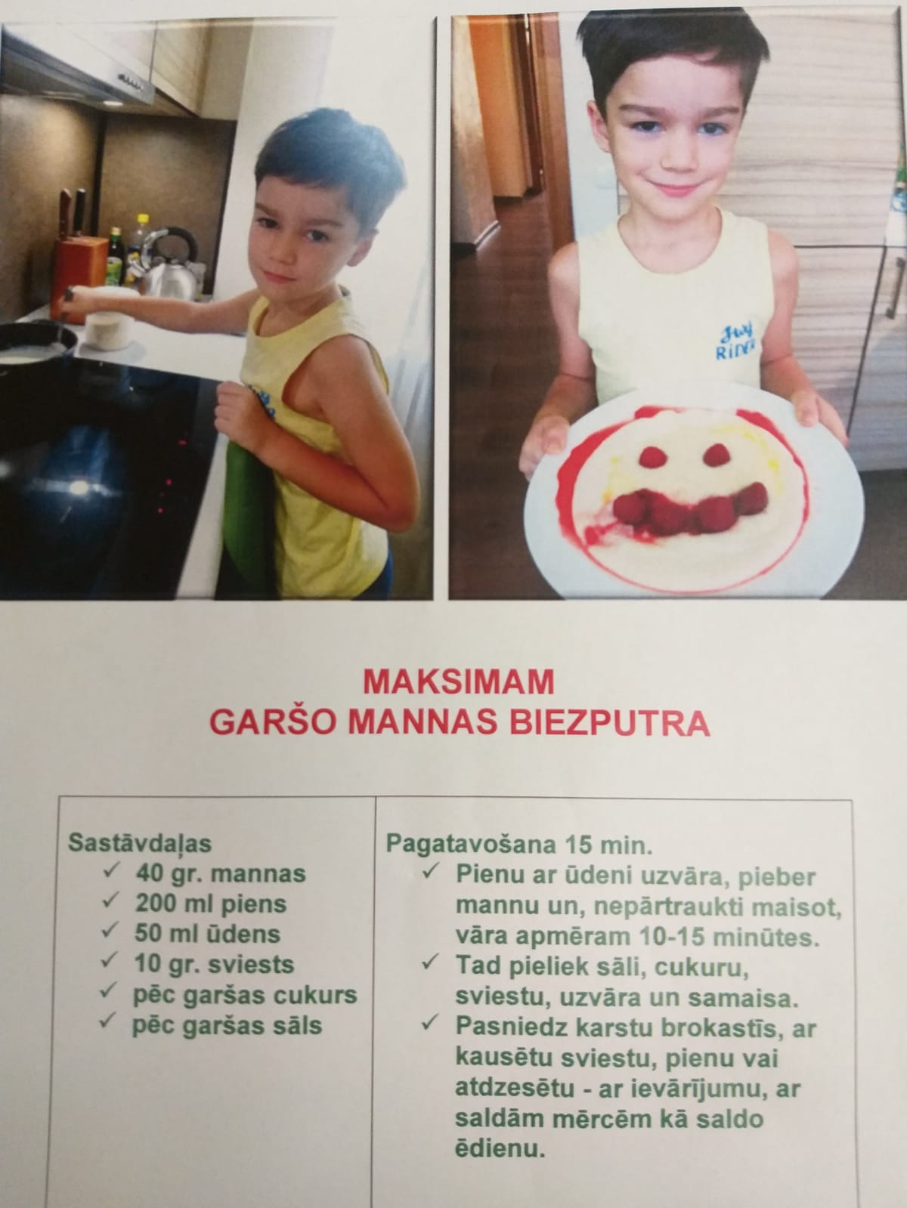
Maksima ģimenes putra
Maksims: «Māmiņa izvārīja,
Es izrotāju ar ogām pēc
Savas gaumes!»

Slide 5
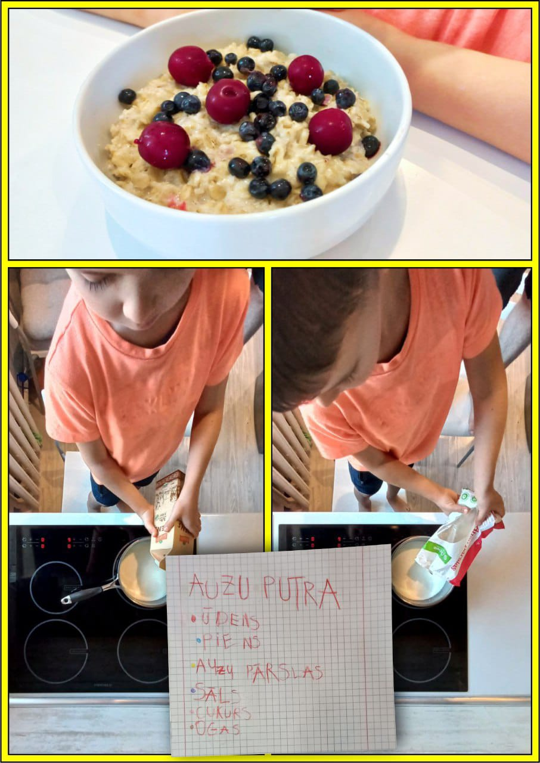
Matveja ģimenes putra
Matvejs: «mana putra ļoti garšoja
Māmiņai un tētim, tikai negaršoja
Mazajām brālim!»

Slide 6
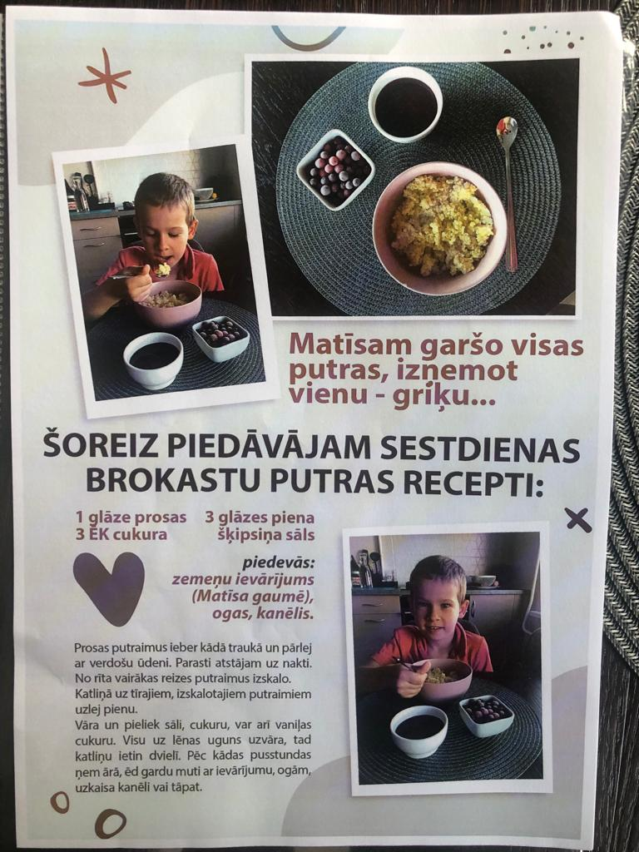
Matīsa ģimenes putra
«Putras ēdam gardu muti!»

Slide 7
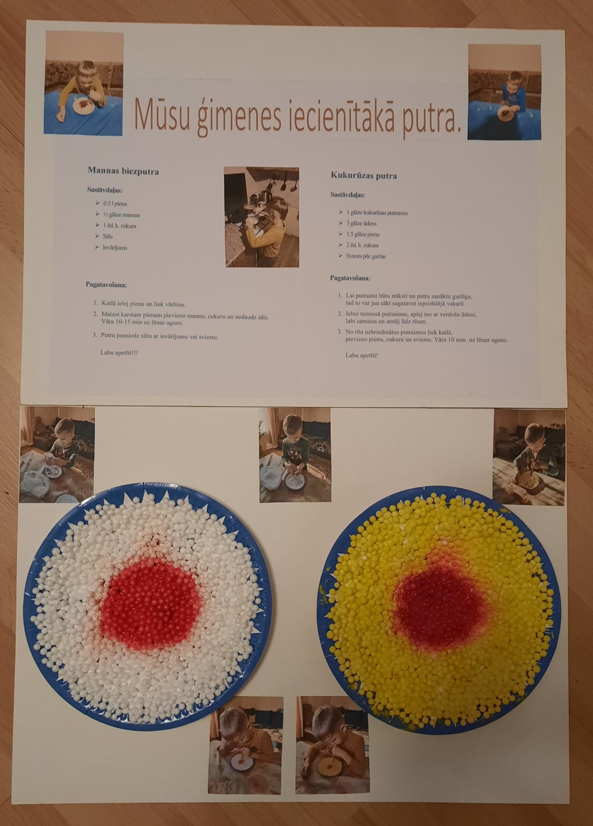
Ernesta ģimenes putra
Paldies, ernesta māmiņai par radošu pieeju!

Slide 8
Paldies, bērniem ar ģimenēm par atsaucību un radošu pieeju!

